Slide 1



ДВНЗ «УЖГОРОДСЬКИЙ НАЦІОНАЛЬНИЙ УНІВЕРСИТЕТ»
УКРАЇНСЬКО-УГОРСЬКИЙ НАВЧАЛЬНО-НАУКОВИЙ ІНСТИТУТ
КАФЕДРА УГОРСЬКОЇ ФІЛОЛОГІЇ
014 Середня освіта. Угорська мова і література (бакалавр)
014 Середня освіта. Угорська мова і література (магістр)
035 Філологія. Угорська мова і література. Англійська мова. Переклад (бакалавр)
035 Філологія. Угорська мова і література. Англійська мова. Переклад (магістр)

Slide 2
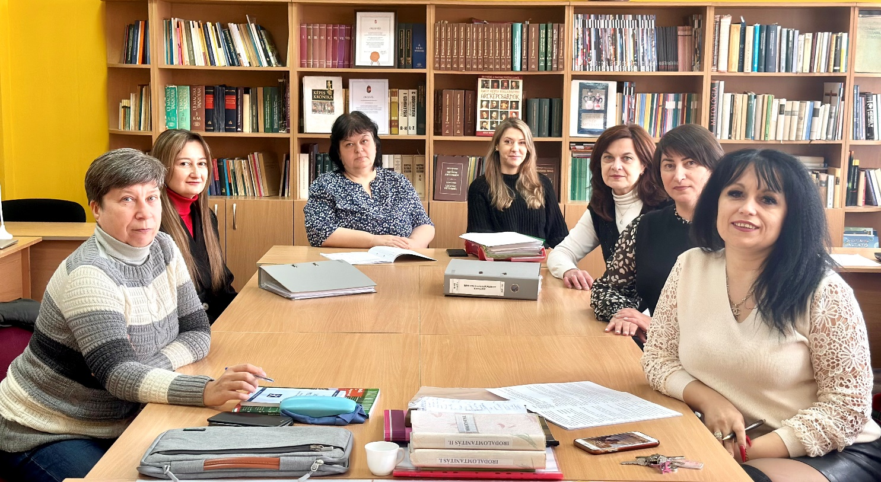
КАФЕДРА УГОРСЬКОЇ ФІЛОЛОГІЇ
MAGYAR FILOLÓGIAI TANSZÉK
Кафедра здійснює підготовку за денною та заочною формами навчання за такими спеціальностями:
•014.026 Середня освіта. Угорська мова і література (мова навчання фахових дисциплін – угорська) Кваліфікація: бакалавр середньої освіти (Мова та зарубіжна література (угорська)), вчитель угорської мови і літератури, зарубіжної літератури
•035.071 Філологія. Угро-фінські мови та літератури (переклад включно), перша – угорська Кваліфікація: бакалавр філології, перекладач з угорської та англійської мов
•014.026 Середня освіта. Угорська мова і література Кваліфікація: магістр середньої освіти (Мова та зарубіжна література (угорська)), вчитель угорської мови і літератури, зарубіжної літератури
•035.07 Філологія. Угро-фінські мови та літератури (переклад включно), перша – угорська Кваліфікація: магістр філології, перекладач з угорської та англійської мов
A tanszék nappali és levelezős képzést biztosít az alábbi szakterületeken:
•014.026 Középfokú oktatás. Magyar nyelv és irodalom (az oktatás nyelve magyar) Végzettség: (Nyelv és világirodalom (magyar)), magyar nyelv és irodalom, világirodalom szakos tanár.
•035.071 Filológia. Finnugor nyelvek és irodalmak (beleértve a fordítást is), első nyelv – magyar. Végzettség: Filológus bachelor, fordító magyar és angol nyelvből.
•014.026 Középfokú oktatás. Magyar nyelv és irodalom. Szakképzettség: középfokú oktatás mestere (nyelv és világirodalom (magyar)), magyar nyelv, irodalom és világirodalom tanár
•035.07 Filológia. finnugor nyelvek és irodalmak (beleértve a fordítást is), az első nyelv – magyar. Végzettség: A filológia mestere, fordító magyar és angol nyelvből

Slide 3
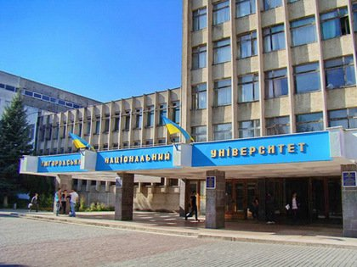
Історія кафедри
угорської філології
Кафедра угорської філології Ужгородського національного університету була заснована в 1963 році і з 1965 року є самостійним структурним підрозділом цього вищого навчального закладу. Кафедра здійснює, насамперед, підготовку вчителів угорської мови та літератури для шкіл Закарпаття з національною мовою викладання. Завдяки кафедрі угорської філології школи з угорською мовою викладання впродовж 60 років були забезпечені якісно підготовленими та відданими своїй справі вчителями, за допомогою яких змогла існувати й розвиватися мовна освіта угорської національної меншини.
Az Ungvári Nemzeti Egyetem Magyar Filológiai Tanszéke
1963-ban alakult, és 1965 óta önálló szerkezeti egysége a felsőoktatási intézménynek. A tanszék elsősorban magyar nyelv
és irodalom szakos tanárokat képez a kárpátaljai nemzetiségi oktatási nyelvű iskolák számára. A Magyar Filológiai Tanszéknek köszönhetően a magyar nyelvet oktató iskolákban 60
éve minőségi felkészültségű és elhivatott tanárok oktatnak,
akiknek segítségével a magyar nemzeti kisebbség nyelvi
oktatása létezni és fejlődni tudott.

Slide 4

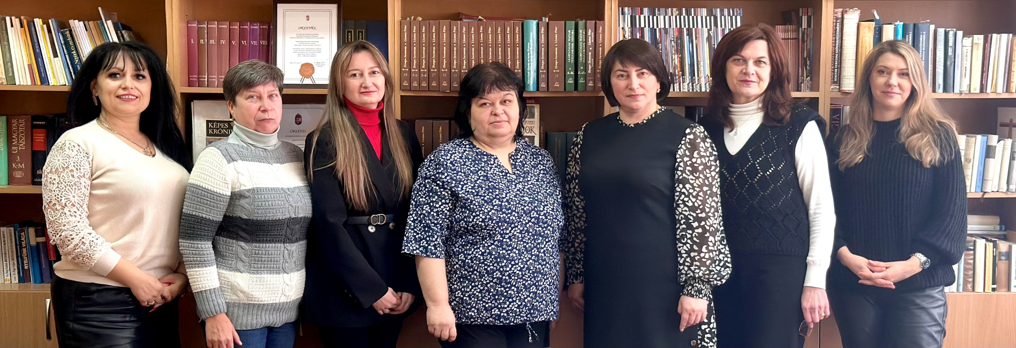
A tanszék fő célja a korszerű felsőoktatási lehetőségeket keresők nyelvi és humanitárius képzés iránti igényének kielégítése, a leendő oktatók és fordítók személyi és szakmai tehetségének kibontakoztatásához szükséges feltételek megteremtése
Основна мета кафедри - задоволення попиту сучасного здобувача вищої освіти на фахову мовно-гуманітарну підготовку за професійним спрямуванням, створення умов для розвитку особистісно-професійного потенціалу майбутніх вчителів та перекладачів.

Slide 5
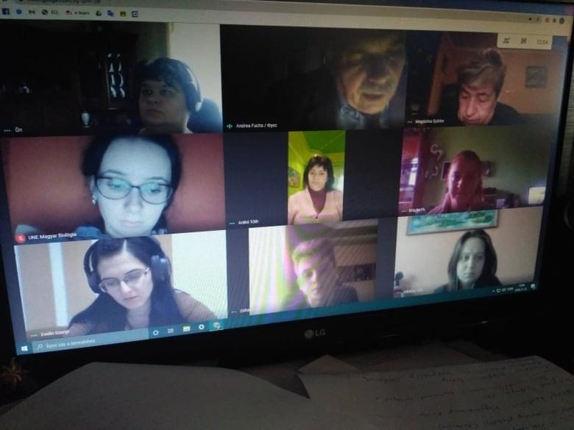
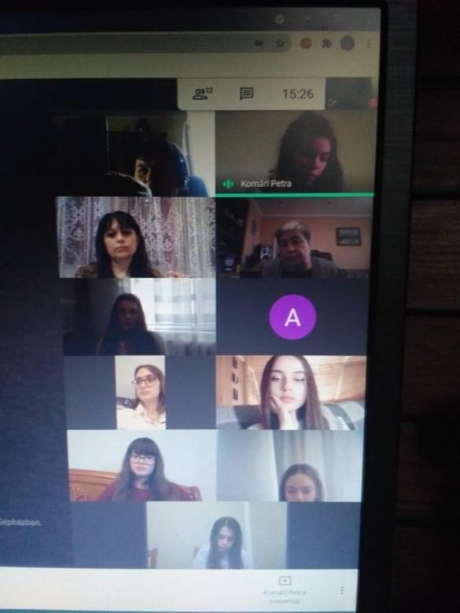
В освітньому процесі активно використовуються платформи Moodle, Google Meet
A Moodle és a Google Meet platformokat rendszeresen alkalmazzuk az oktatási folyamatban

Slide 6
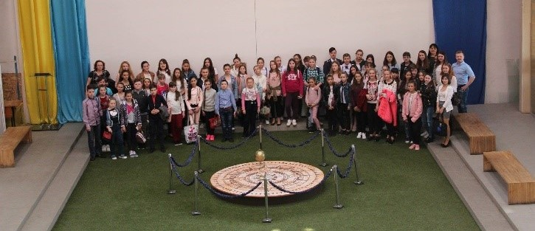

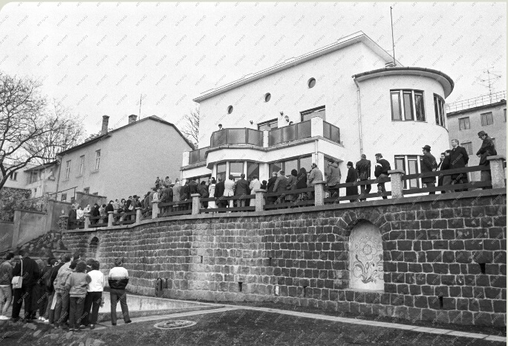

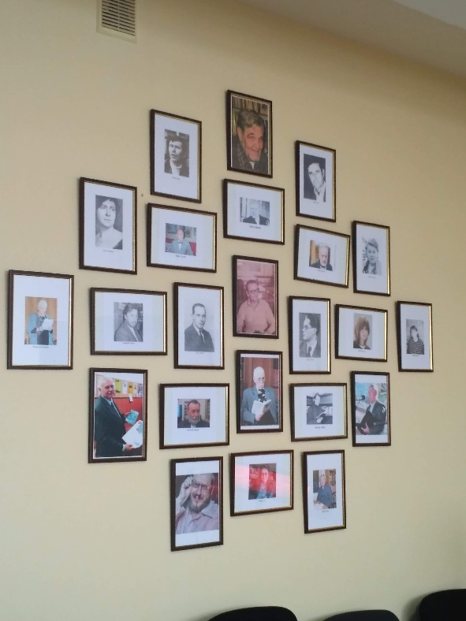
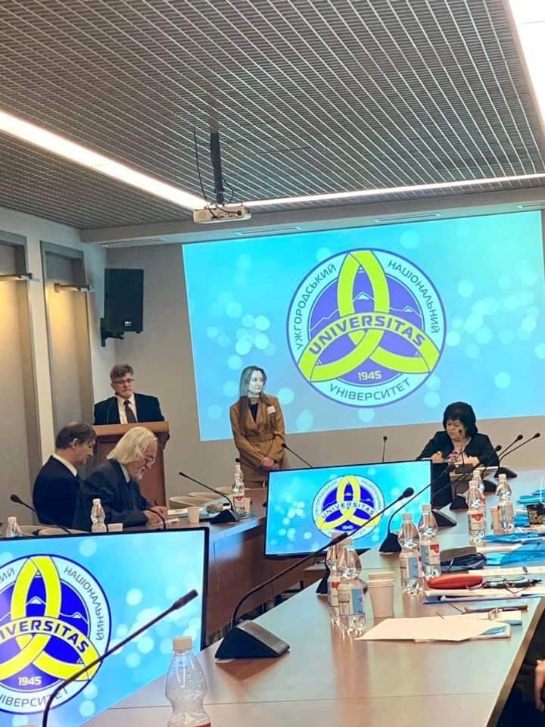

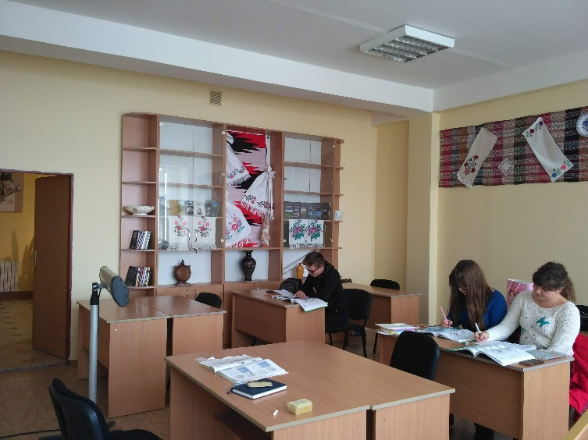
Заходи і діяльність кафедри
Rendezvényeink és
szakmai tevékenységünk

Slide 7
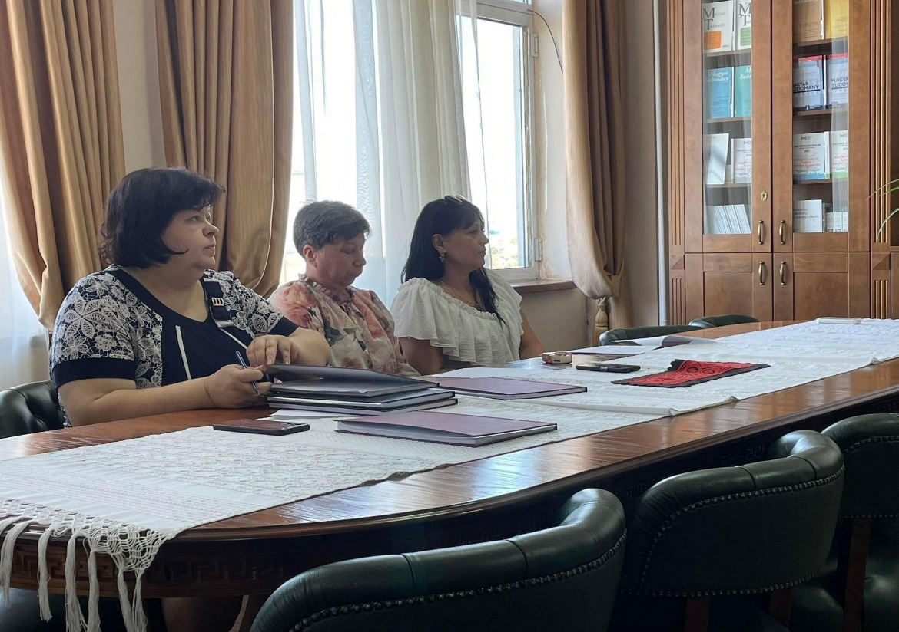
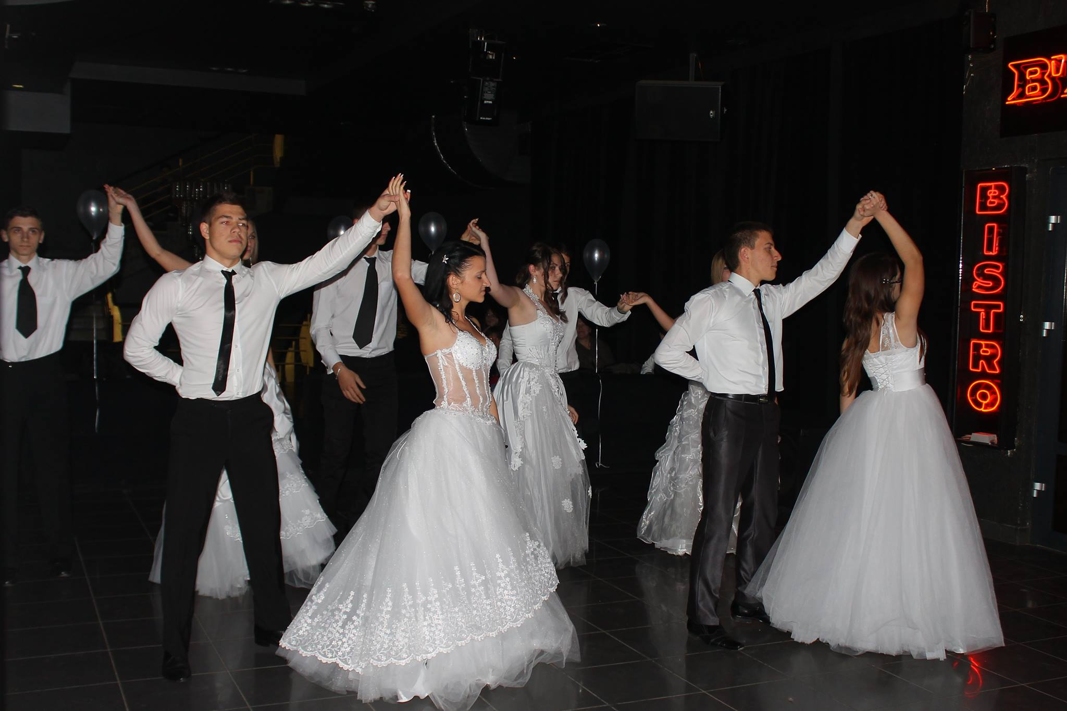
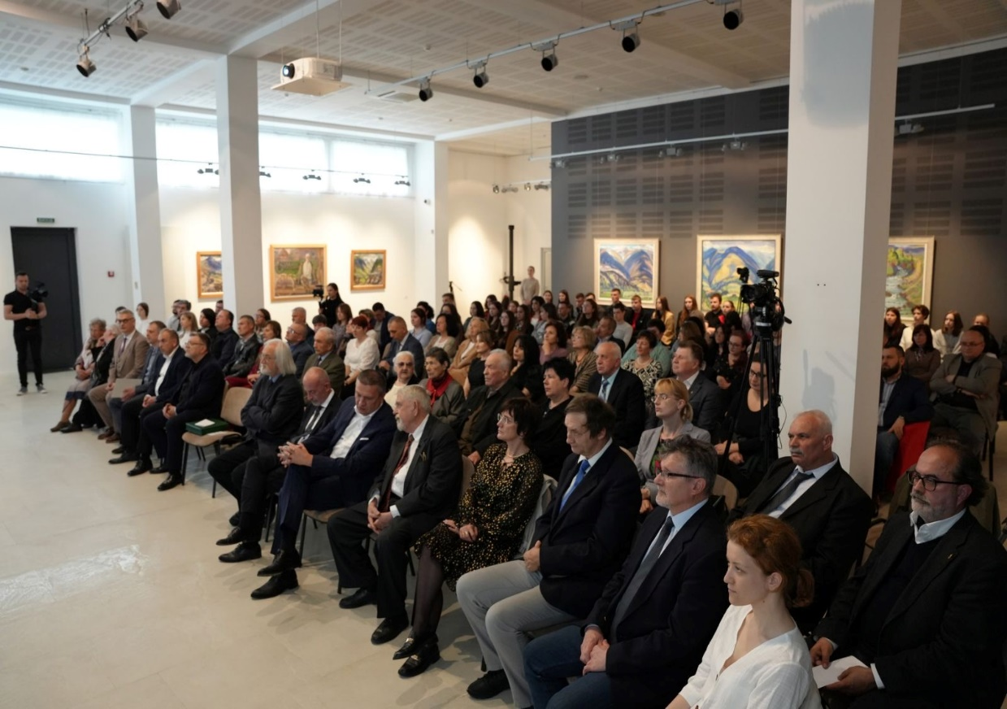
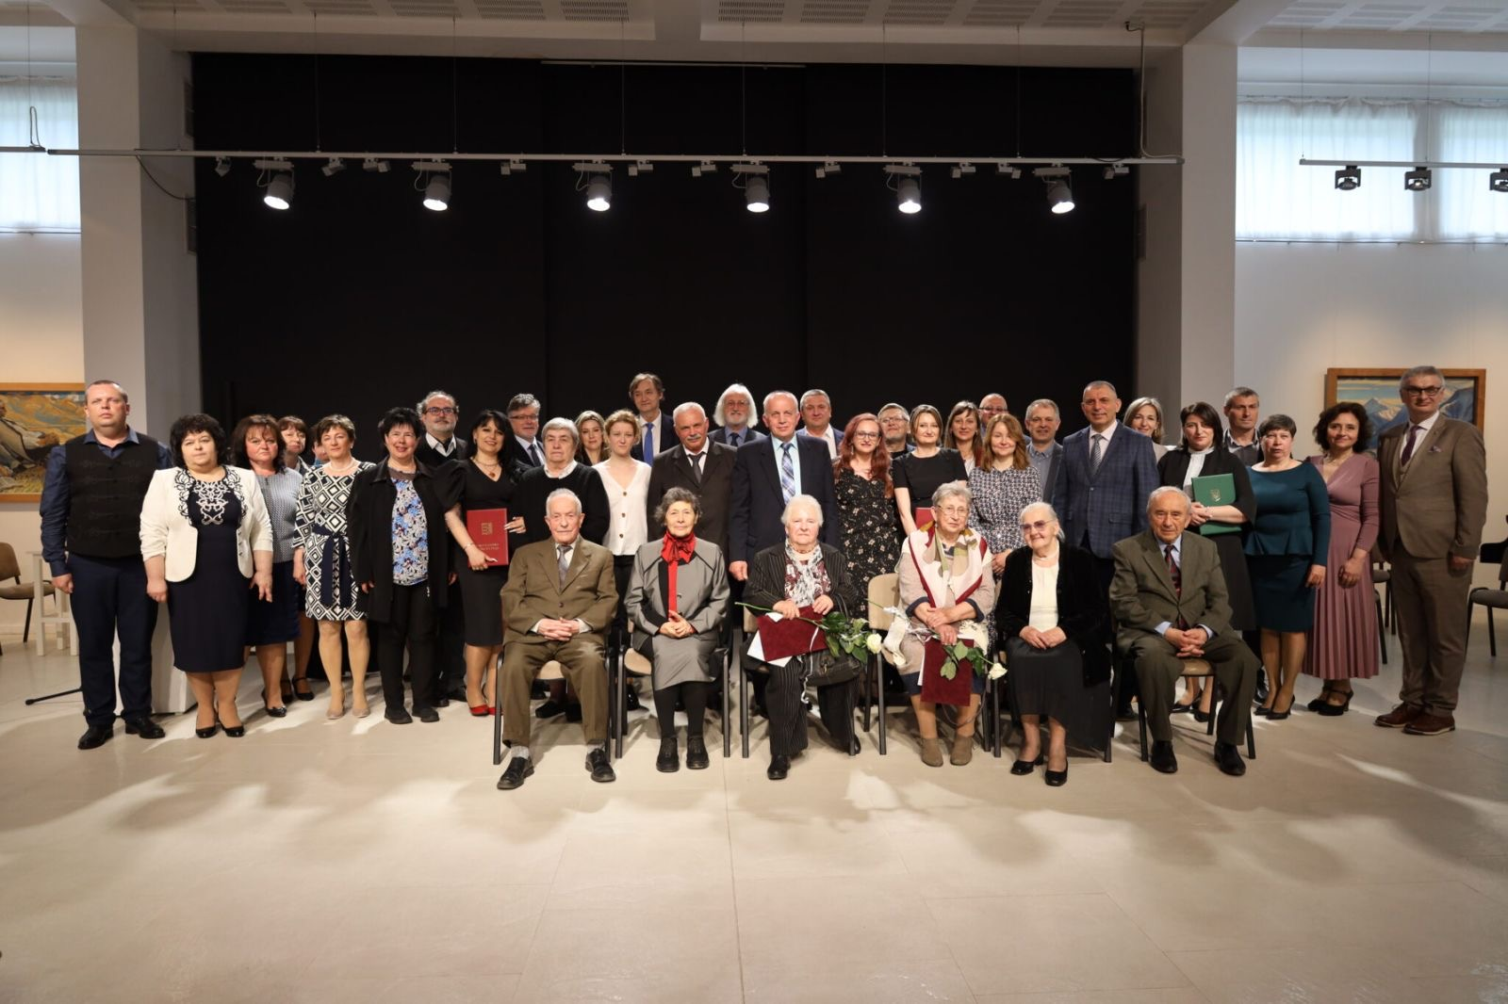
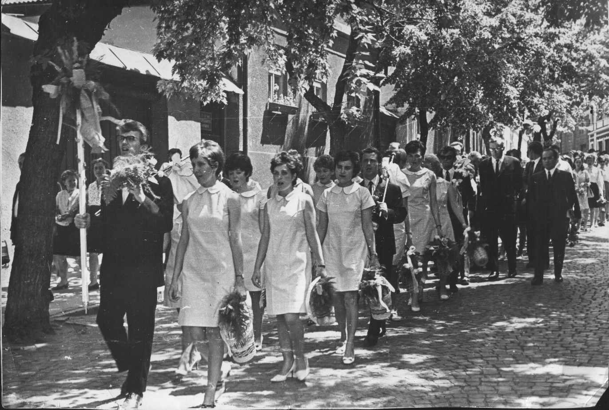

Slide 8
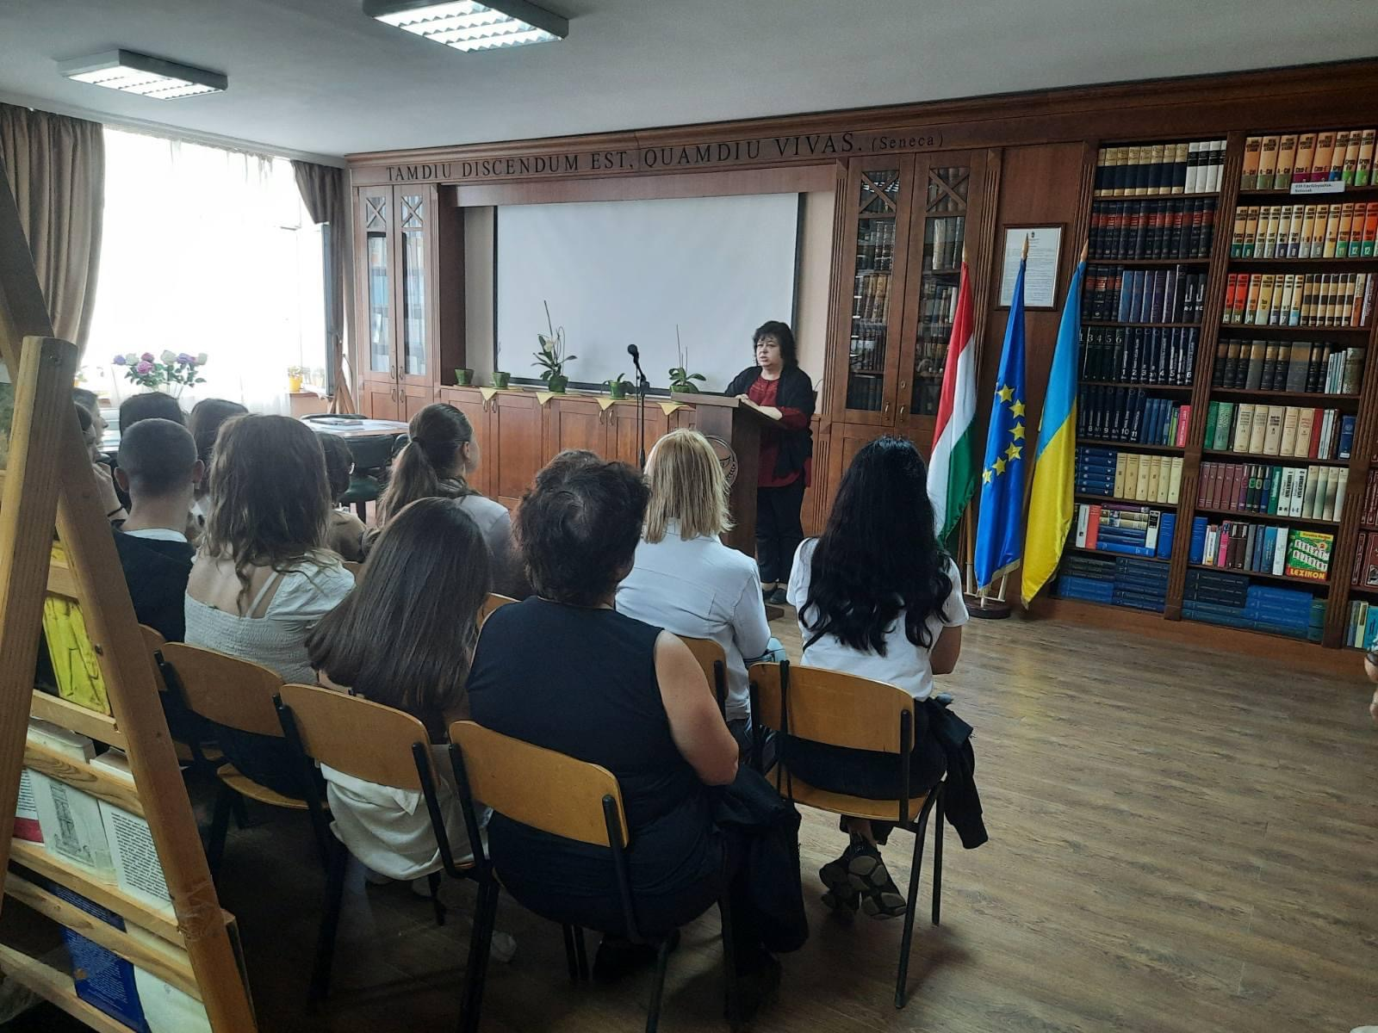
День відкритих дверей
Nyílt nap

Slide 9
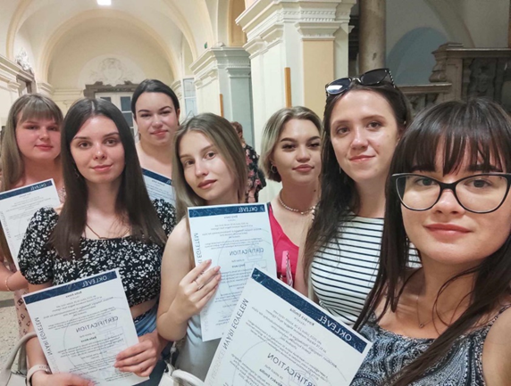
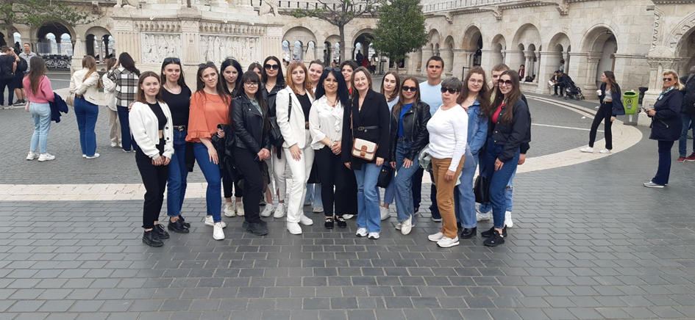
Студенти мають унікальну можливість взяти участь у різних програмах міжнародного обміну, зокрема, Erasmus+, під час яких вони зможуть удосконалити свої знання з угорської мови та літератури, ознайомитися з угорською культурою, а також спілкуватися та обмінюватися досвідом з викладачами та студентами з інших країн Європи.
Az itt tanuló fiatalok anyanyelvükön sajátíthatják el a választott szakmájukkal kapcsolatos ismereteket, valamint a legmagasabb szintű államnyelvi oktatásban részesülnek. Diákjaink részt vehetnek külföldi diákcsere-programokban (Erasmus+), ahol elmélyíthetik tudásukat, új ismereteket szerezhetnek, tapasztalatokat cserélhetnek európai egyetemek diákjaival.

Slide 10
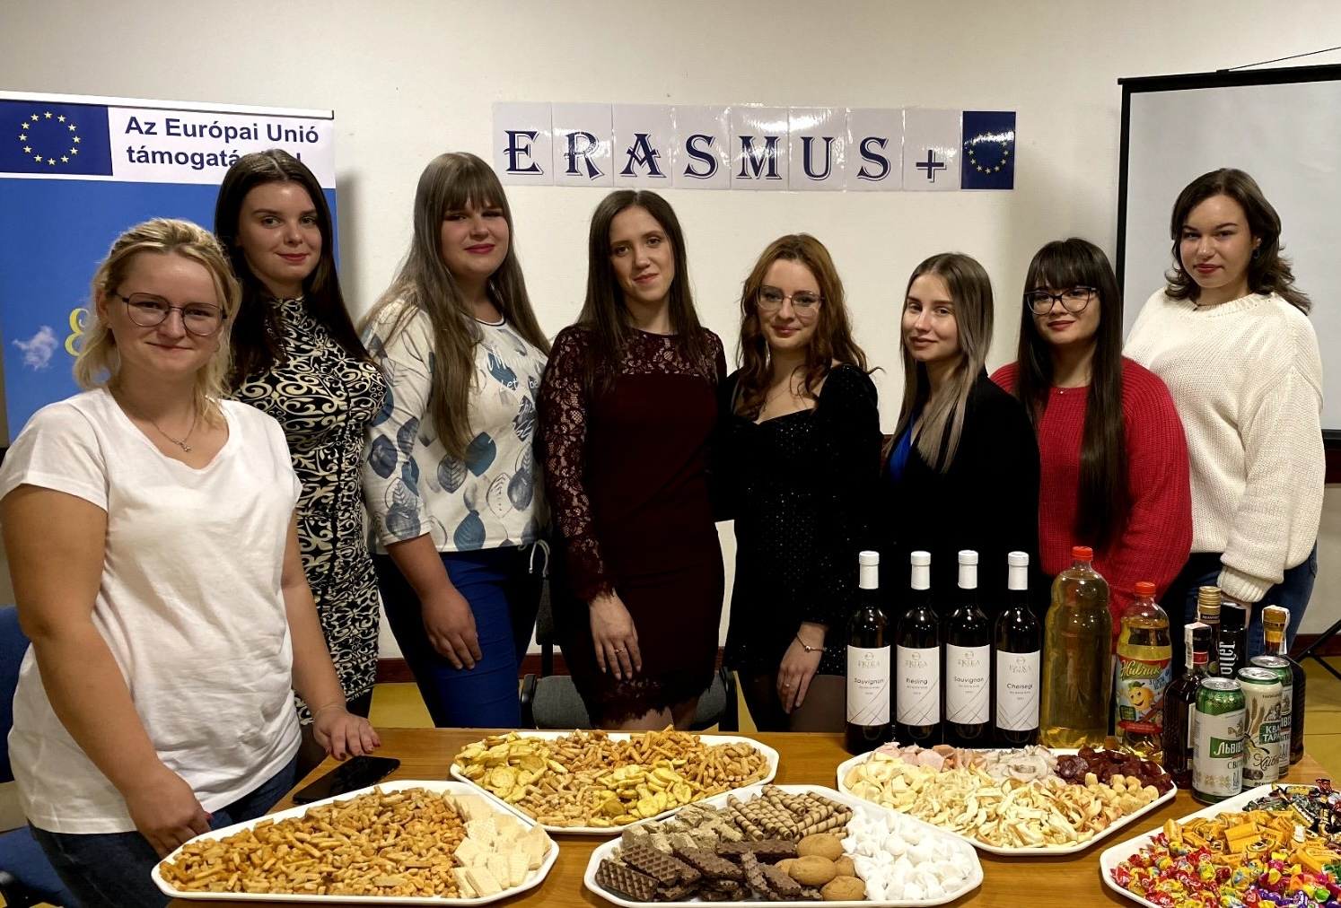
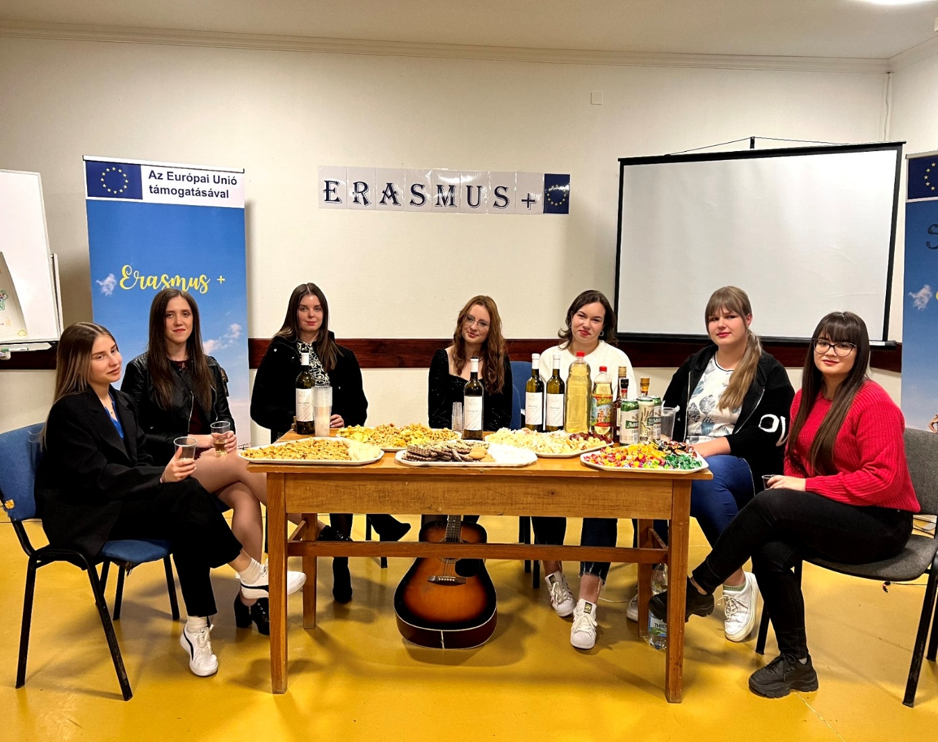

Slide 11
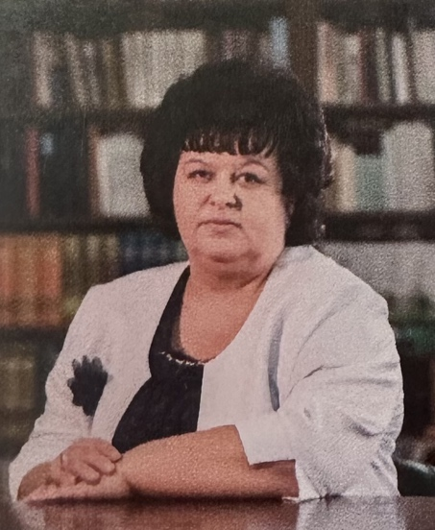
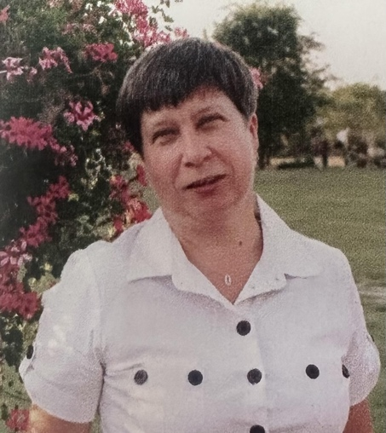
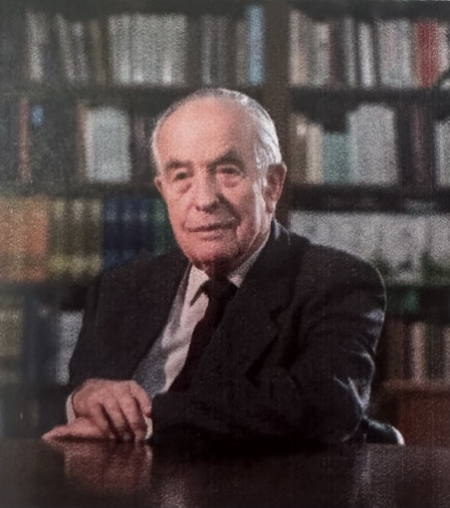
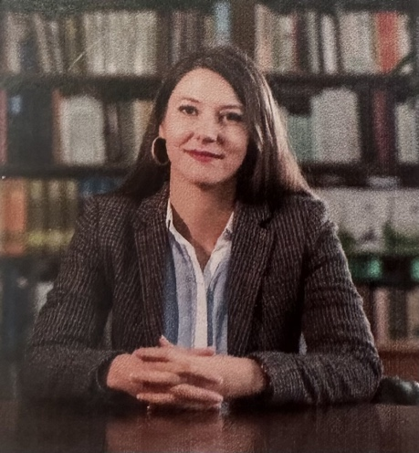
Лизанець Петро
Миколайович
Доктор філологічних наук, професор кафедри угорської філології
Гульпа Діана Василівна
Кандидат філологічних наук, доцент кафедри угорської філології
Зикань Христина Імрівна
Кандидат філологічних наук, доцент, завідувач кафедри угорської філології
Берта Елеонора Тіборівна
Кандидат філологічних наук, доцент кафедри угорської філології

Slide 12
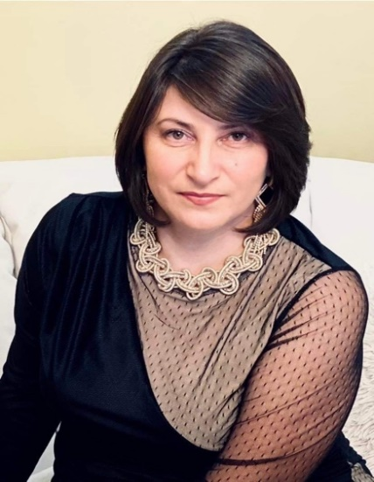
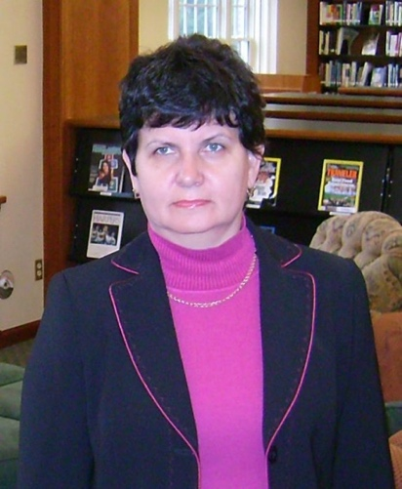

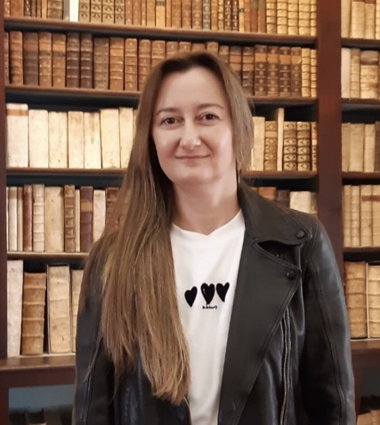
Нодь Наталія Йосипівна
Кандидат філологічних наук, доцент кафедри угорської філології
Талабірчук Оксана Юріївна
Кандидат філологічних наук, доцент кафедри угорської філології
Варга Наталія Іванівна
Доктор філософії, доцент кафедри угорської філології
Пілаш Марина Йосипівна
Старший викладач кафедри угорської філології

Slide 13
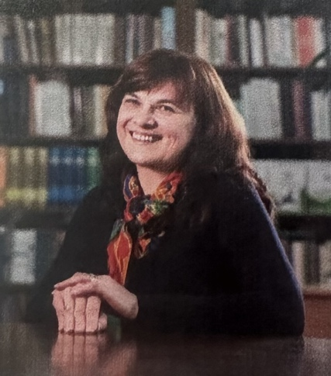

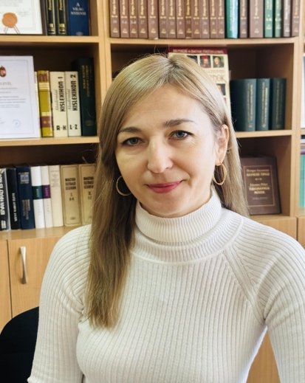
Синетар Уляна
Йосипівна
Провідний фахівець кафедри угорської філології
Шпеник Сільвія Золтанівна
Кандидат педагогічних наук, доцент кафедри угорської філології

Slide 14
Kонтакти
Elérhetőségeink
Köszönjük a figyelmet!
Дякуємо за увагу!
Контакти кафедри угорської філології
88000, м.Ужгород, вул.Університетська, 14а, каб.519 (5 поверх, новий корпус)
kaf-hungphil@uzhnu.edu.ua
Контакти приймальної комісії
88000, м.Ужгород, вул.Університетська, 14а
admission.@uzhnu.edu.ua
+38 (0312) 64-30-84; +38 (066) 571-62-40
Postacím:
88000, Ungvár, Egyetem út 14a, 519. terem (5. emelet, új épület)
kaf-hungphil@uzhnu.edu.ua
A felvételi bizottság elérhetőségei:
88000, Ungvár, Egyetem út 14a,
admission.@uzhnu.edu.ua
+38 (0312) 64-30-84; +38 (066) 571-62-40

